Slide 1
Projet UPVD
Programmation Parallèle
Guilhem BIDEAU

Slide 2
Sommaire
Partie I
  Le Projet
Partie II
  Etat du projet

Slide 3
Le Projet
Objectif :
  Traiter un jeu de données
  Appliquer un algorithme K-means.
  Paralléliser les calculs de l'algorithme
Outils
  Vim
  GCC
  OpenMPI
  Gnuplot

Slide 4

Le Projet
Types de jeu à usage régulier
Développeur avec les meilleurs ratio
Études d'usages
Données :
Score des jeux
Nombres d'utilisateurs,
Joueur par semaines,

Slide 5
  État du projet
Effectuée :
  Récupération et mise à jour des données.
  Calcul de différents K-means.
  Parallélisation simple du K-means sur une même machine.
  Affichage des clusters et des centroids.

Slide 6
  État du projet
Incomplet :
  Récupération automatique des données.
  Séparation des données pour les calculs du K-means.
  Parallélisation entre différentes machines.
  Complexification de la parallélisation.
  Mise en place de tout les données dans la structure.
  Test avec différents type de données.

Slide 7
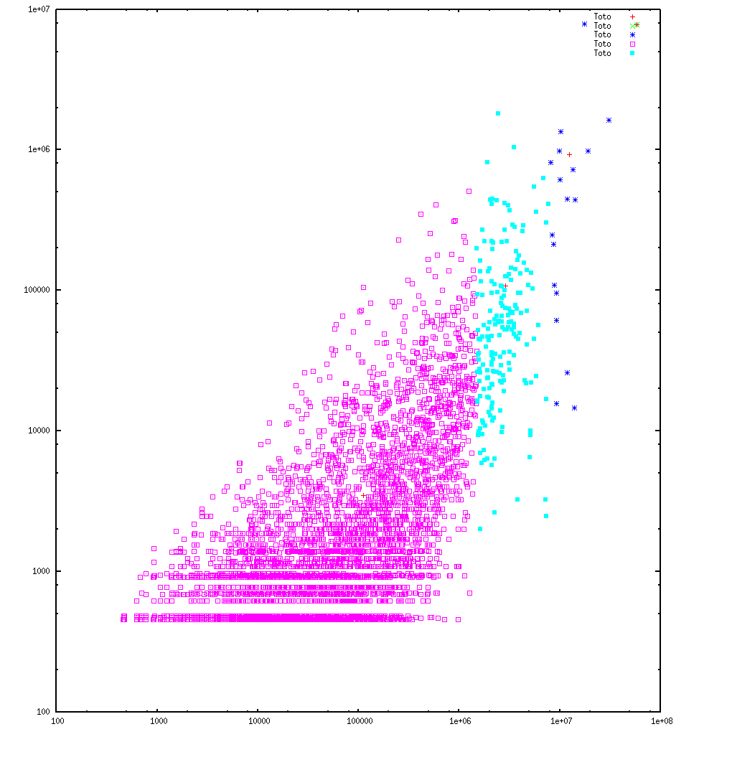
  État du projet
Échelle logarithmique
4 clusters

Slide 8
Conclusion
Des Questions ?

